Slide 1
Climatice
Bruno de Sousa
Davi Lack
Gabriel Hiro
Gabriel Banin
Isaque de Paulo
Kelvin Natal

Slide 2

Objetivo
13.3 Melhorar a educação, aumentar a conscientização e a capacidade humana e institucional sobre mitigação, adaptação, redução de impacto e alerta precoce da mudança do clima

Slide 3
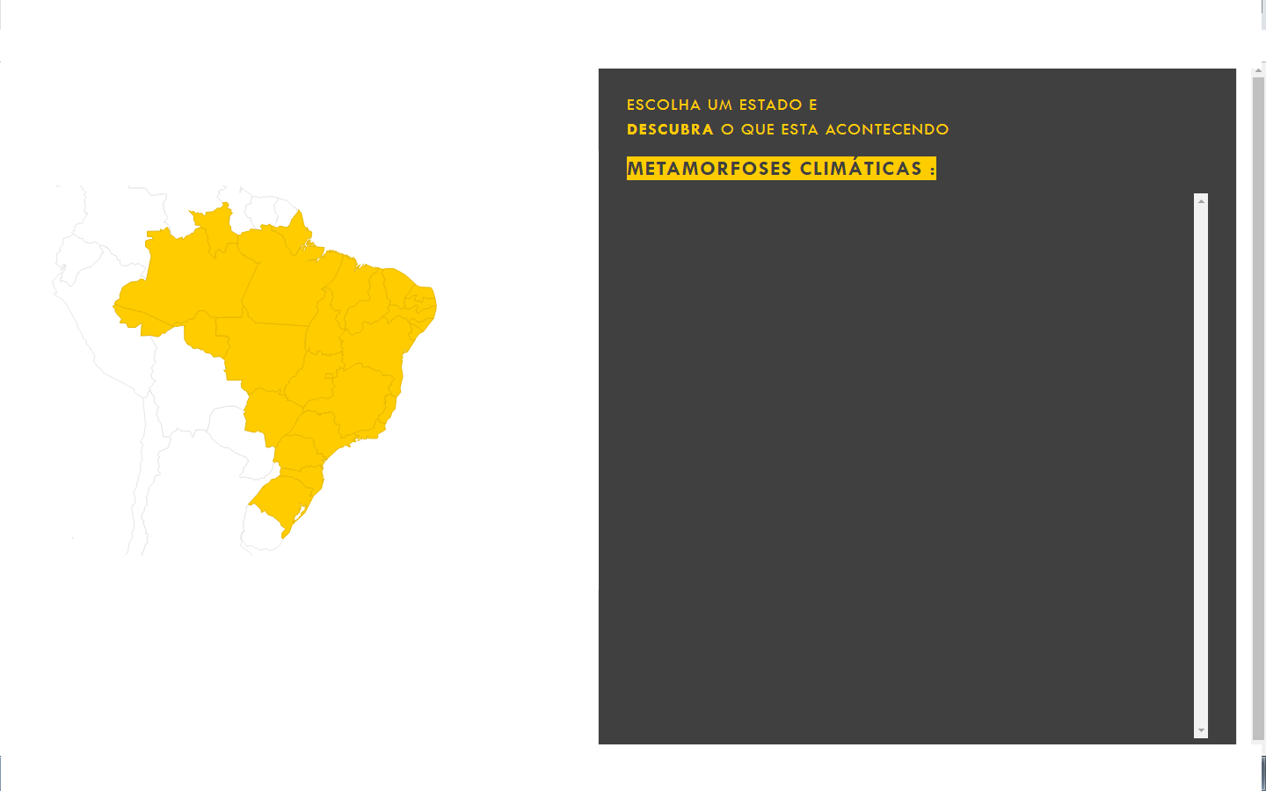
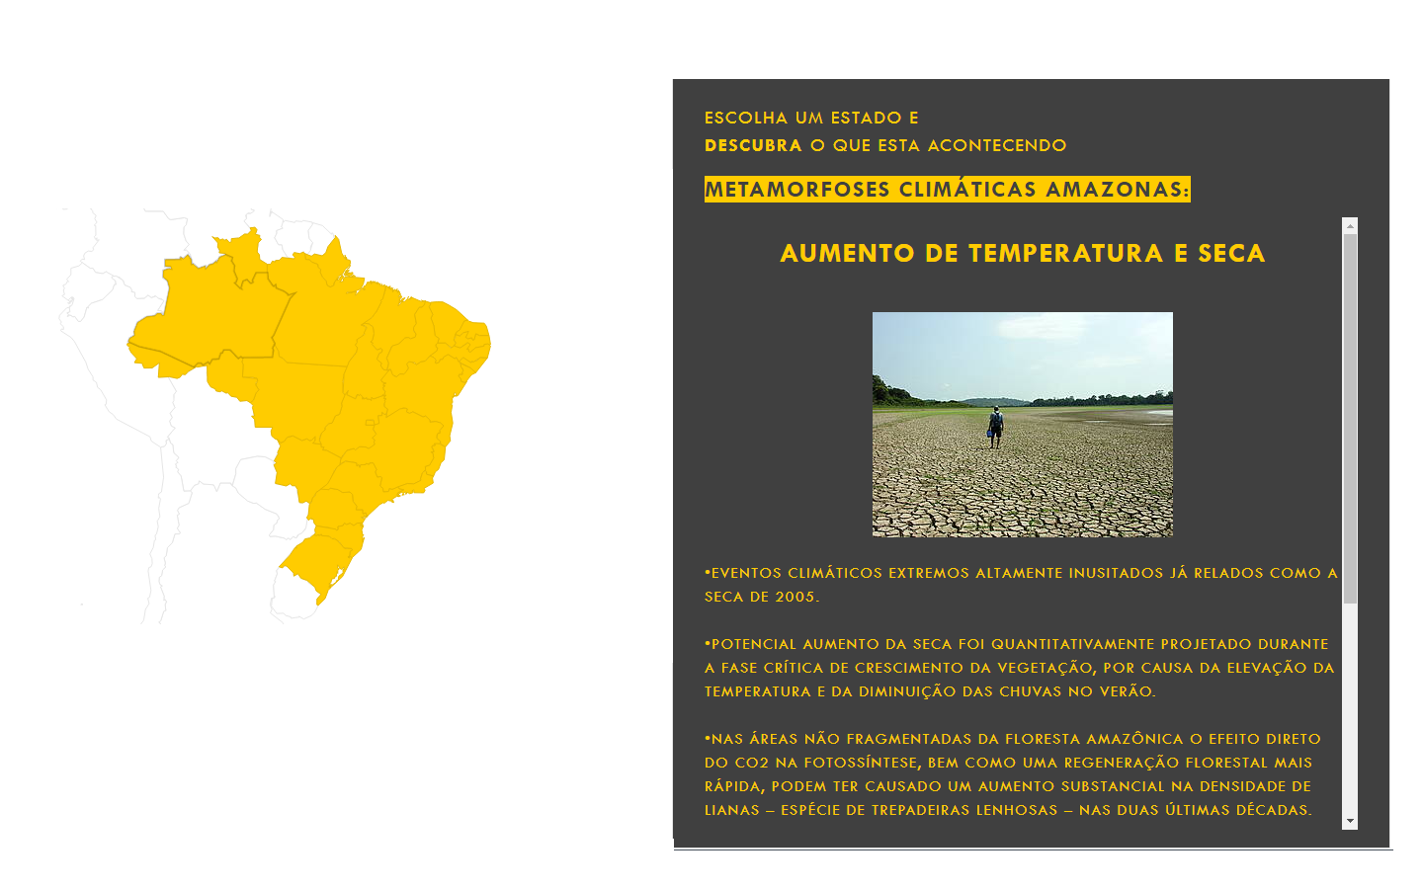
O que é?

